Slide 1
PB153
OPERAČNÍ SYSTÉMY A JEJICH ROZHRANÍ
Virtuální paměť
11

Slide 2
ZÁKLADNÍ PRINCIPY
Virtuální paměť
  separace LAP a FAP
  ve FAP se mohou nacházet pouze části programů nutné pro bezprostřední řízení procesů
  LAP může být větší než FAP
  adresové prostory lze sdílet mezi jednotlivými procesy
  lze efektivněji vytvářet procesy
Techniky implementace
  Stránkování na žádost, Demand Paging
  Segmentování na žádost, Demand Segmentation

Slide 3
BĚH PROCESŮ VE VIRTUÁLNÍ PAMĚTI
Část procesu umístěnou ve FAP nazýváme „rezidentní množinou“ (resident set)
Odkaz mimo rezidentní množinu způsobuje přerušení výpadek stránky (page fault)
OS označí proces za „čekající“
OS spustí I/O operace a provede nutnou správu paměti pro zavedení odkazované části do FAP
Mezitím běží jiný proces (jiné procesy)
Po zavedení odkazované části se generuje I/O přerušení
  OS příslušný proces umístí mezi připravené procesy
Překlad adresy LAP na adresu FAP se dělá indexováním tabulky PT/ST pomocí hardware CPU

Slide 4
VIRTUÁLNÍ PAMĚŤ – VLASTNOSTI
Ve FAP lze udržovat více procesů najednou
  čím více je procesů ve FAP, tím je větší pravděpodobnost, že stále bude alespoň jeden připravený
Lze realizovat procesy požadující více paměti než umožňuje FAP
  aniž se o řešení tohoto problému stará programátor / kompilátor
  jinak bychom museli použít překryvy (overlays)

Slide 5
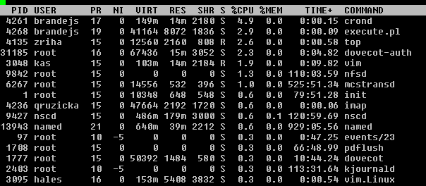
PŘÍKLAD: LINUX – příkaz top
VIRT - Virtual Image (kb)
  The total amount of virtual memory used by the task. It includes all code, data and shared libraries plus pages that have been swapped out.
RES - Resident size (kb)
  The non-swapped physical memory a task has used.
SHR - Shared Mem size (kb)
  The amount of shared memory used by a task. It simply reflects memory that could be potentially shared with other processes.

Slide 6
VIRTUÁLNÍ PAMĚŤ – VLASTNOSTI
Uložení obrazu LAP (virtuální paměti) v externí paměti
  nepoužívá se standardní systém souborů OS, používají se speciální metody, optimalizované pro tento účel
  speciální partition/slice disku
Stránkování / segmentaci musí podporovat hardware správy paměti
  stránkování na žádost
  segmentování na žádost
  žádost – dynamicky kontextově generovaná indikace nedostatku
OS musí být schopen organizovat tok stránek / segmentů mezi vnitřní a vnější pamětí

Slide 7
LAP VĚTŠÍ NEŽ FAP
page 0
page 1
page 2
memory map
page v
physical memory
virtual memory

Slide 8
KDY ZAVÁDĚT STRÁNKU
Stránkování na žádost (Demand paging)
  stránka se zobrazuje do FAP při odkazu na ni, pokud ve FAP není již zobrazena
  počáteční shluky výpadků stránek
Předstránkování (Prepaging)
  umístění na vnější paměti sousedních stránek v LAP bývá blízké („sousedi“)
  princip lokality
  zavádí se více stránek než se žádá
  vhodné při inicializaci procesu

Slide 9
KAM STRÁNKU ZAVÉST?
Segmentace
  best-, first-, worstfit
Stránkování
  nemusíme řešit
Kombinace segmentování + stránkování
  nemusíme řešit

Slide 10
KTEROU STRÁNKU NAHRADIT?
Uplatňuje se v okamžiku, kdy je FAP plný
Typicky v okamžiku zvýšení stupně multitaskingu
Kterou stránku „obětovat“ a vyhodit z FAP (politika výběru oběti)?
Politika nahrazování
  určení oběti
    politika přidělování místa
      kolik rámců přidělit procesu?
      intra/extra (local/global) množina možných obětí
        oběti lze hledat jen mezi stránkami procesu, který vyvolal výpadek stránky?
        oběti lze hledat i mezi stránkami ostatních procesů (např. podle priorit procesů)?
  nelze obětovat kteroukoliv stránku
    někde rámce jsou „zamčeny“
    typicky I/O buffery, řídicí struktury OS, …

Slide 11
STRÁNKOVÁNÍ NA ŽÁDOST
Stránka se zavádí do FAP jen když je potřebná
Přínosy
  méně I/O operací
  menší požadavky na paměť
  rychlejší reakce
  může pracovat více uživatelů
Kdy je stránka potřebná?
  byla odkazovaná
  legální reference
    Nachází se ve FAP, přeloží se logická adresa na fyzickou
  nelegální reference (porušení ochrany) → abort procesu
  reference stránky, která není ve FAP → její zavedení do FAP
    zprostředkovává OS

Slide 12
BIT VALID-INVALID
S každým řádkem PT je spojen bit V/I (valid/invalid)
  (1 → je ve FAP, 0 → není právě ve FAP)
  iniciálně jsou všechny V/I bity nastaveny na 0
Při překladu adresy
  jestliže je bit valid/invalid roven 0, generuje se přerušení typu „page fault“
Frame # | valid-invalid bit
 | 1
 | 1
 | 1
 | 1
 | 0
. . .
 | 0
 | 0
page table

Slide 13
PŘÍKLAD: TABULKA STRÁNEK
valid-invalid bit
0
1
2
3
4 | A
5
6 | C
7
8
9 | F
10
11
12
13
14
15
frame
0 | 4 | v
1 |  | i
2 | 6 | v
3 |  | i
4 |  | i
5 | 9 | v
6 |  | i
7 |  | i
1 | A
2 | B
3 | C
4 | D
5 | E
6 | F
7 | G
A
B
C
D
E
logical memory
F
G
H
page table
physical memory

Slide 14
VÝPADEK STRÁNKY
Pokud se stránka nenachází ve FAP je aktivován OS pomocí přerušení „page fault“ (výpadek stránky)
OS zjistí:
  nelegální reference → procesu je informován (např. signál SIGSEGV)
  legální reference, ale stránka chybí v paměti → zavede ji
Zavedení stránky
  získání prázdného rámce
  zavedení stránky do tohoto rámce
  úprava tabulky, nastaven bit valid/invalid na 1
Pak se opakuje instrukce, která způsobila „page fault“

Slide 15
ZPRACOVÁNÍ VÝPADKU STRÁNKY
3
page is on backing store
operating system
2
trap
1
reference
load M
i
6
restart instruction
page table
free frame
5
4
reset page table
bring in missing page
physical memory

Slide 16
VOLNÝ RÁMEC
pokud není žádný rámec aktuálně označen jako volný, musíme nějaký uvolnit
  nalezneme se „oběť“ – nepotřebnou stránku ve FAP (nevíme, co je nepotřebné, můžeme pouze odhadovat)
  je-li to nutné, před uvolněním stránky ji zapíšeme na disk
    pokud se do ní nezapsalo, její kopie na disku je aktuální
    zda se do stránky zapsalo zjistíme v bitu modify (dirty)
    bit modify nastavuje HW automaticky při zápisu do stránky
Potřebujeme algoritmus pro hledání „oběti“ a řešení náhrady
  kritérium optimality algoritmu: nejméně výpadků stránek

Slide 17
PRINCIP LOKALITY
Odkazy na instrukce programu a na dat mají tendenci tvořit shluky
Časová lokalita a prostorová lokalita
  provádění programu je s výjimkou skoků a volání podprogramů sekvenční
  programy mají tendenci zůstávat po jistou dobu v rámci nejvýše několika procedur (nelze jen něco volat a hned se vracet)
  většina iterativních konstruktů představuje malý počet často opakovaných instrukcí
  často zpracovávanou datovou strukturou je pole dat nebo posloupnost záznamů
→ lze dělat rozumné odhady o částech programu/dat potřebných v nejbližší budoucnosti
vnitřní paměť se může zaplnit
  něco umístit do FAP pak znamená nejdříve něco odložit z FAP

Slide 18
NÁHRADA STRÁNKY
frame
valid-invalid bit
change to invalid
swap out victim page
2
1
0
i
f
victim
4
f
v
reset page table for new page
3
swap desired page in
page table
physical memory

Slide 19
ALGORITMY URČENÍ OBĚTI
Kritérium optimality
  nejmenší pravděpodobnost výpadku stránky
Čím více rámců máme, tím méně často dojde k výpadku stránky
16
14
12
number of page faults
10
8
6
4
2
1
2
3
4
5
6
number of frames

Slide 20
ALGORITMY URČENÍ OBĚTI
Pouze základní typy
  existují desítky variant
Optimální algoritmus
  příští odkazy na oběť je nejpozdější ze všech následných odkazů na stránky
  generuje nejmenší počet výpadků stránek
  neimplementovatelný, neboť neznáme budoucnost
  používá se jen pro srovnání
Algoritmus LRU (Least Recently Used)
  oběť = nejdéle neodkazovaná stránka
Algoritmus FIFO (First-In-First-Out)
  oběť = stránka nejdéle zobrazená ve FAP
Algoritmus poslední šance
  FIFO + vynechávání z výběru těch stránek, na které od posledního výběru bylo odkázáno

Slide 21
ALGORITMUS FIRST-IN-FIRST-OUT
Posloupnost odkazů stránek:
1, 2, 3, 4, 1, 2, 5, 1, 2, 3, 4, 5
5 stránek
3 rámce (3 stránky mohou být ve FAP)
4 rámce
  Beladyho anomálie
  více rámců → více výpadků
1
1
4
5
2
2
1
3
9 výpadků
3
3
2
4
1
1
5
4
2
2
1
5
10 výpadků
3
3
2
4
4
3

Slide 22
BELADYHO ANOMÁLIE
16
14
12
10
number of page faults
8
6
4
2
1
2
3
4
5
6
7
number of frames

Slide 23
ALGORITMUS FIRST-IN-FIRST-OUT
Hodnocení FIFO strategie
  často používané stránky jsou v mnoha případech právě ty nejstarší
    pravděpodobnost výpadku takové stránky je vysoká
    tj. algoritmus zbytečně odkládá často používané stránky
  jednoduchá implementace
    stačí udržovat ukazatelem vazbu do cyklického pořadí
reference string
7 | 0 | 1 | 2 | 0 | 3 | 0 | 4 | 2 | 3 | 0 | 3 | 2 | 1 | 2 | 0 | 1 | 7 | 0 | 1
7
7
7
2
2
2
4
4
4
0
0
0
7
7
7
0
0
0
3
3
3
2
2
2
1
1
1
0
1
1
1
1
0
0
0
3
3
3
2
2
2
1
page frames

Slide 24
OPTIMÁLNÍ ALGORITMUS
Obětí je nejpozdější ze všech následných odkazů na stránky
Potřebuje znát budoucí posloupnost referencí
Příklad
  proces s 5 stránkami
  k dispozici máme 4 rámce
  Posloupnost přístupů:
  1, 2, 3, 4, 1, 2, 5, 1, 2, 3, 4, 5
  celkem 6 výpadků stránky
1
4
2
3
4
5

Slide 25
OPTIMÁLNÍ ALGORITMUS
Další příklad:
reference string
7 | 0 | 1 | 2 | 0 | 3 | 0 | 4 | 2 | 3 | 0 | 3 | 2 | 1 | 2 | 0 | 1 | 7 | 0 | 1
7
7
7
2
2
2
2
2
7
0
0
0
0
4
0
0
0
1
1
3
3
3
1
1
page frames

Slide 26
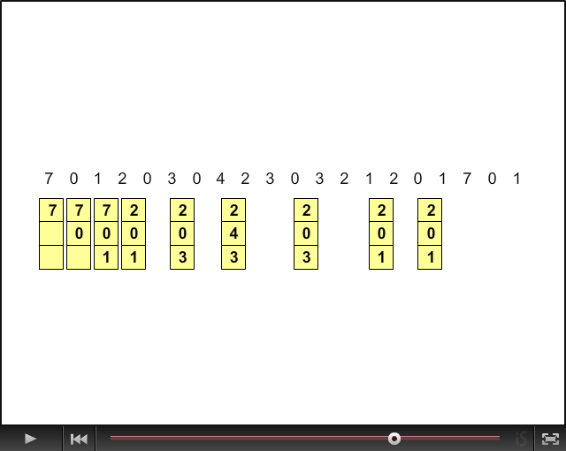
ANIMACE: OPTIMÁLNÍ ALGORITMUS

Slide 27
ALGORITMUS LRU
Obětí je nejdéle neodkazovaná stránka
  princip lokality říká, že pravděpodobnost jejího brzkého použití je velmi malá
  výkon blízký optimální strategii
Příklad:
  proces s 5 stránkami, k dispozici 4 rámce
  1, 2, 3, 4, 1, 2, 5, 1, 2, 3, 4, 5
1
1
1
1
5
2
2
2
2
2
3
5
5
4
4
4
4
3
3
3

Slide 28
ALGORITMUS LRU
Další příklad:
reference string
7 | 0 | 1 | 2 | 0 | 3 | 0 | 4 | 2 | 3 | 0 | 3 | 2 | 1 | 2 | 0 | 1 | 7 | 0 | 1
7
7
7
2
2
4
4
4
0
1
1
1
0
0
0
0
0
0
3
3
3
0
0
1
1
3
3
2
2
2
2
2
7
page frames

Slide 29
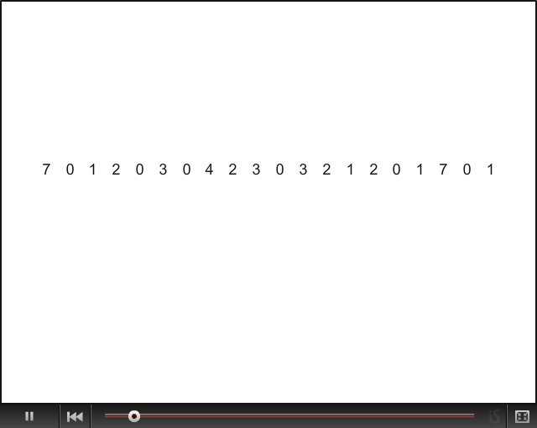
ANIMACE: ALGORITMUS LRU

Slide 30
IMPLEMENTACE POLITIKY LRU
V položkách PT se udržuje (HW) čítač (sekvenční číslo nebo logický čas) posledního přístupu ke stránce
  čítač má konečnou kapacitu
  problém jeho přečtení
Zásobník
  zásobník čísel stránek, při přístupu ke stránce je položka odstraněna ze zásobníku a přemístěna na vrchol (na spodu je „oběť“)
Aproximace: iniciálně je bit nastaven na 0, při každém přístupu je nastaven bit přístupu na 1
  neznáme pořadí přístupu ke stránkám
  víme jen které stránky byly použity
reference string
4 | 7 | 0 | 7 | 1 | 0 | 1 | 2 | 1 | 2 | 7 | 1 | 2
2
7
1
2
a
b
0
1
7
0
4
4
stack
before
a
stack
after
b

Slide 31
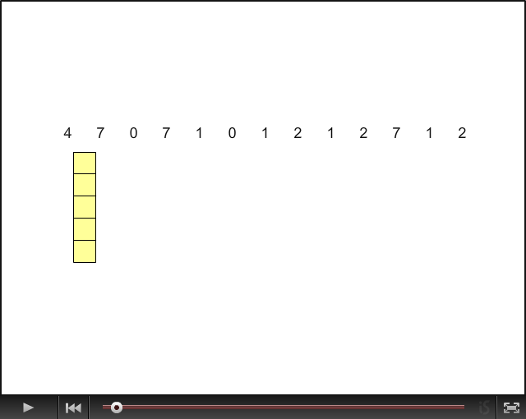
ANIMACE: IMPLEMENTACE POLITIKY LRU

Slide 32
DRUHÁ ŠANCE
Také nazývané „Máš ještě šanci“
Výběr oběti – cyklické procházení
(podobně jako FIFO)
Odkazem na stránku stránka se nastaví příznak
  ani násobné odkazy příznak nezvyšují, jen nastavují
Oběť, která nemá nastaven příznak a je na řadě
při kruhovém procházení je nahrazovaná
Experimenty ukazují, že optimalita algoritmu se blíží skutečnému LRU

Slide 33
DRUHÁ ŠANCE (2)
Implementace
  Množina rámců kandidujících na nahrazení je organizována jako cyklický buffer
  Když se stránka nahradí, ukazatel se posune na příští rámec v bufferu
  Pro každý rámec se nastavuje „use bit“ na 1 když
    se do rámce zavede stránka poprvé
    kdykoliv se odpovídající stránka referencuje
  Když se má nalézt oběť, nahradí se stránka v prvním rámci s „use bit“ nastaveným na 0.
    Při hledání kandidáta na nahrazení se každý „use bit“ nastavený na 1 nastavuje na 0

Slide 34
DRUHÁ ŠANCE (3)
reference bits
pages
reference bits
pages
0
0
0
0
next
victim
1
0
1
0
0
0
…
…
…
…
1
1
1
1
circular queue of pages
(a)
circular queue of pages
(b)

Slide 35
SROVNÁNÍ ALGORITMŮ
OPT
  super, ale nutnost znát budoucnost
LRU
  časové čítače u rámců, ∆t + 1, nulované odkazem
  oběť = rámec s nejvyšší hodnotou čítače
  Implementace má vysokou režii
FIFO
  snadná implementace, cyklický seznam
  špatná heuristika
Druhá šance
  upravené FIFO
  z výběru obětí se vynechává alespoň jednou odkázaná stránka od posledního výběru
  use_bit = (počátečně) 0 / po odkazu 1
  úprava druhá šance
    use_bit = 0 / 1, doplněný modified_bit = 0 / 1
    pořadí výběru: 00, 01, 1x
    0x šetří výpis nemodifikované stránky

Slide 36
STRUKTURA PROGRAMU
int data[128][128];
Jeden řádek odpovídá jedné stránce
Program 1
for (j = 0; j <128; j++)
for (i = 0; i < 128; i++)
data[i,j] = 0;
  128 x 128 = 16,384 výpadků stránky
Program 2
  for (i = 0; i < 128; i++)
  for (j = 0; j < 128; j++)
  data[i,j] = 0;
  128 výpadků stránky

Slide 37
THRASHING
thrashing
CPU utilization
degree of multiprogramming

Slide 38
BUDDY ALOKAČNÍ ALGORITMUS
 | 64K | 64K | 64K | 64K | 64K | 64K | 64K | 64K | 64K | 64K | 64K | 64K | 64K | 64K | 64K | 64K
t = 0 | 1024K
t = 1 | A-64K | 64K | 128K |  | 256K |  |  |  | 512K
t = 2 | A-64K | 64K | B-128K |  | 256K |  |  |  | 512K
t = 3 | A-64K | C-64K | B-128K |  | 256K |  |  |  | 512K
t = 4 | A-64K | C-64K | B-128K |  | D-128K |  | 128K |  | 512K
t = 5 | A-64K | 64K | B-128K |  | D-128K |  | 128K |  | 512K
t = 6 | 128K |  | B-128K |  | D-128K |  | 128K |  | 512K
t = 7 | 256K |  |  |  | D-128K |  | 128K |  | 512K
t = 8 | 1024K
A alokuje 64K
B alokuje 128K
C alokuje 64K
D alokuje 128K
C uvolňuje paměť
A uvolňuje paměť
B uvolňuje paměť
D uvolňuje paměť

